Slide 1
F-RG 02 Rev. 2.0
Reunión de Revisión Gerencial OCTUBRE 2023
RRHH
10-11-2023
Con información del mes de OCTUBRE 2023
Planta Ciudad Guzmán

Slide 2
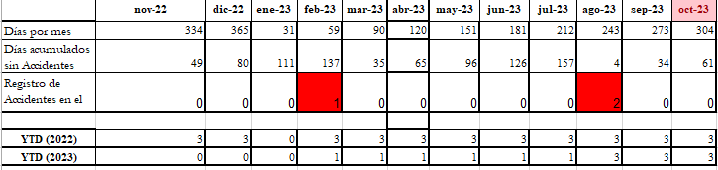
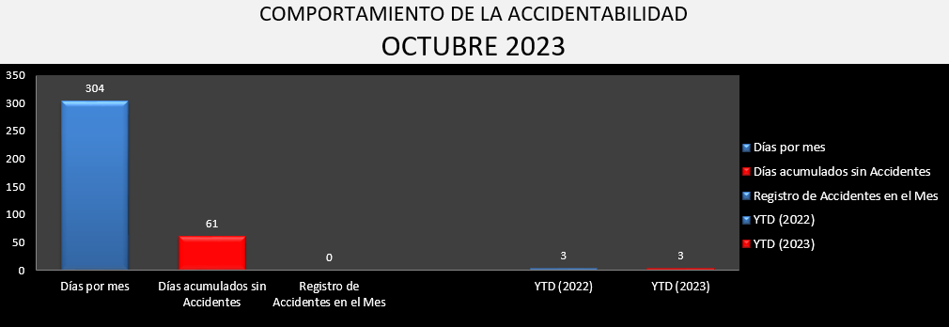
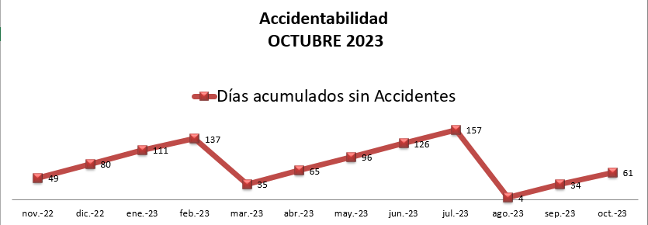
Accidentabilidad
EN OCTUBRE NO PRESENTARON ACCIDENTES
Métrico
< 0 Accidentes
SI SE CUMPLIO EL METRICO
LIC. PERLA MEDINA

Slide 3
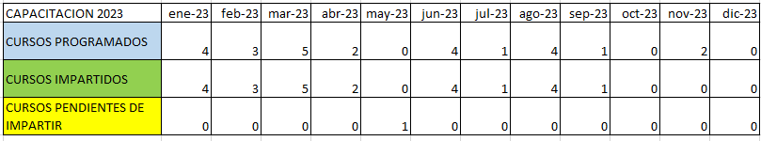
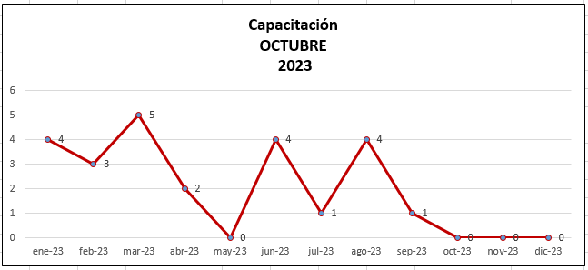
Gráfica del cumplimiento de Capacitación 2023
LIC. PERLA MEDINA

Slide 4
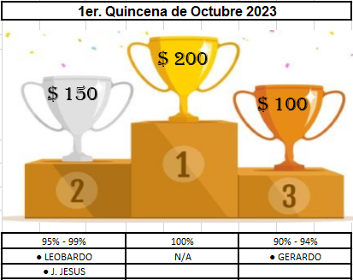
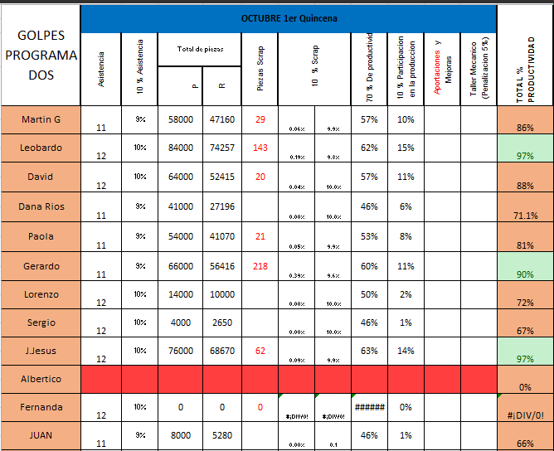
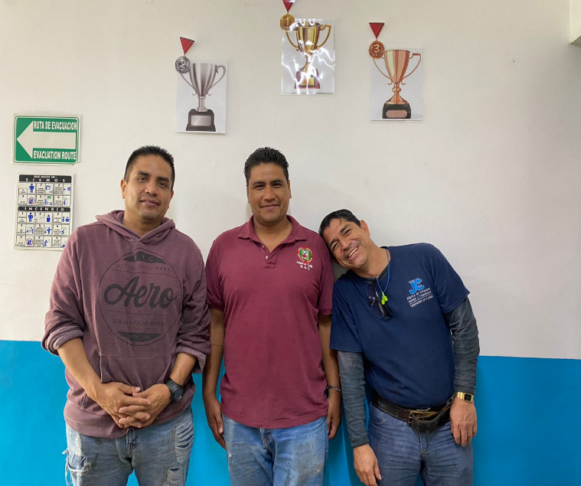
TROQUELADO PRIMER QUINCENA

Slide 5
INSPECCIÓN PRIMER QUINCENA

Slide 6
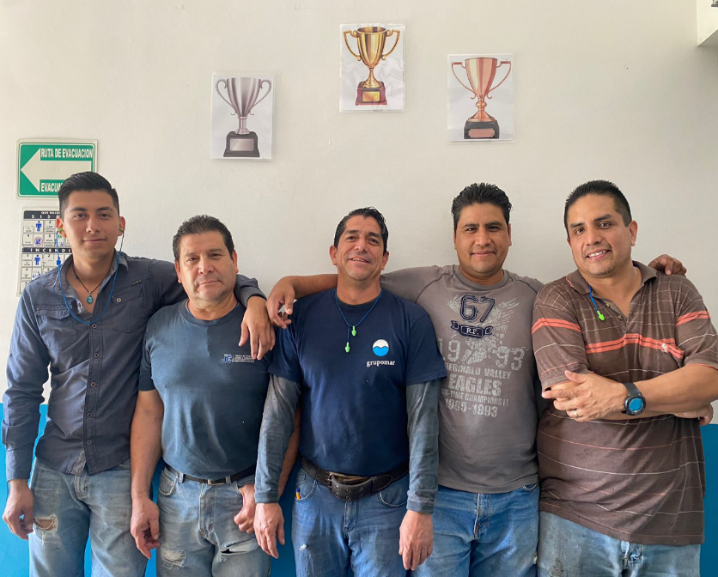
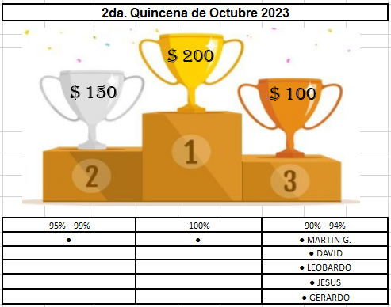
TROQUELADO SEGUNDA QUINCENA

Slide 7
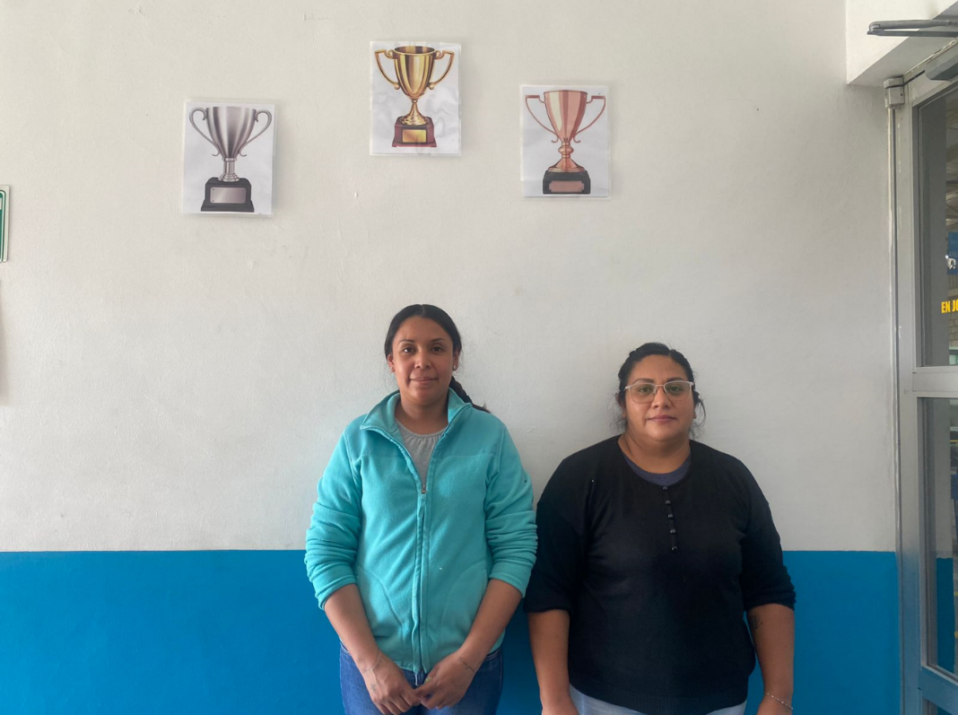
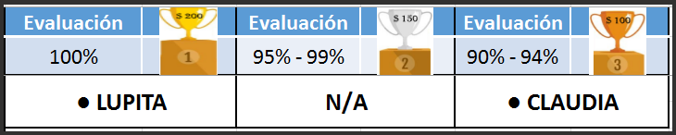
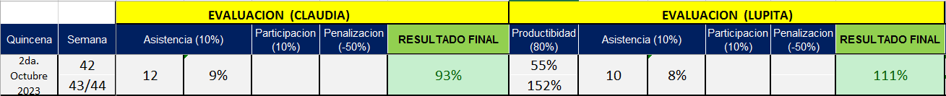
INSPECCIÓN SEGUNDA QUINCENA

Slide 8
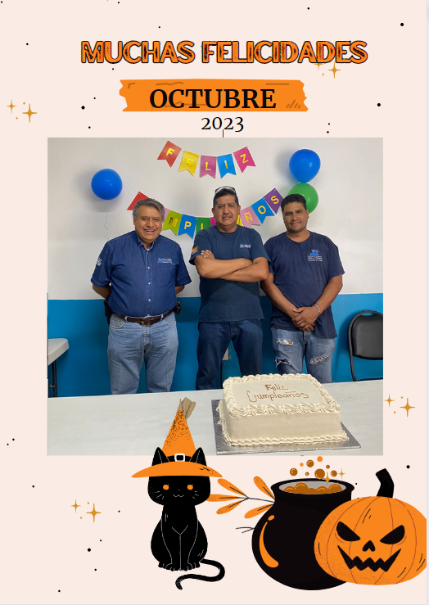
CELEBRACIÓN DE CUMPLEAÑOS

Slide 9
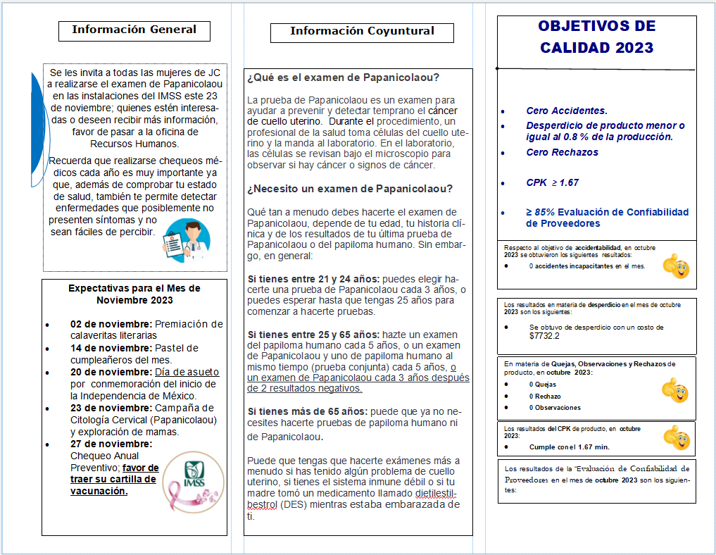
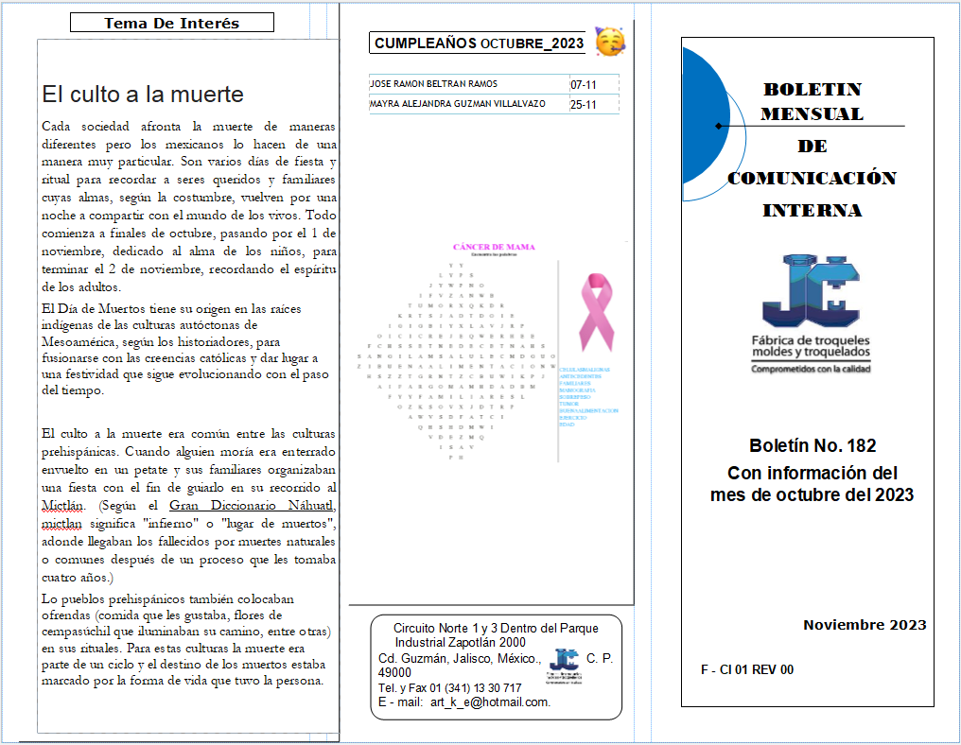
Comunicación Interna

